Slide 1
TREINAMENTO C# OOP
Por Felipe Junior Machado
E Vilson Moro

Slide 2
Encapsulamento
Esconder os atributos, com um banco aonde só permite sacar ou depositar por meios seguros e não diretamente no indicador.

Slide 3
Abstração
public abstract void Metodo() to public override void Metodo()

Slide 4

Herança
Como o nome da palavra nos diz.

Slide 5
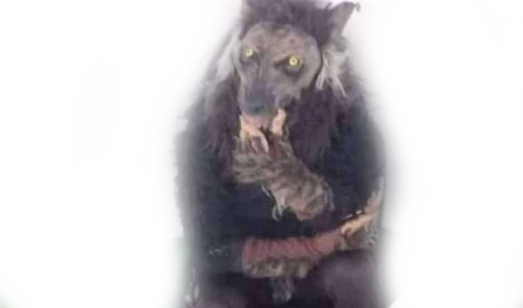
Polimorfismo
Métodos virtuais possuem implementação que podem ser sobrepostas por uma classe derivada.
Métodos abstratos não possuem implementação e, portanto, devem ter uma implementação na primeira classe derivada concreta da hierarquia.

